Slide 1
Аудиоплеер на PyQt5
Подготовила Зыкова Ева

Slide 2
Функциональные возможности:
Воспроизведение аудиофайлов: Пользователь может загрузить аудиофайлы различных форматов (например, MP3, WAV, OGG) и воспроизводить их.
Управление воспроизведением: Пользователь может управлять воспроизведением с помощью кнопок управления, таких как "Play", "Pause", "Stop", "Next" и "Previous".
Отображение информации о треке: Название текущего трека отображается в пользовательском интерфейсе, а также отображается текущее время воспроизведения и общая продолжительность трека.
Регулировка громкости: Пользователь может регулировать громкость воспроизведения с помощью ползунка громкости.
Перемотка трека: Пользователь может перематывать трек вперед или назад с помощью ползунка перемотки.
Поддержка различных аудиоформатов: Приложение поддерживает воспроизведение аудиофайлов различных форматов, таких как MP3, WAV и OGG.воспроизведения с помощью ползунка громкости.

Slide 3
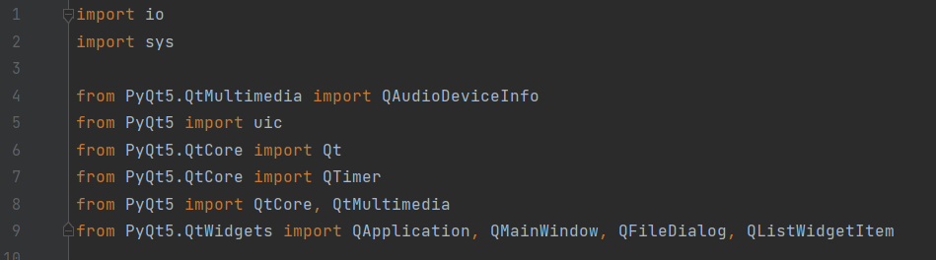
Модули использованные в проекте:

Slide 4
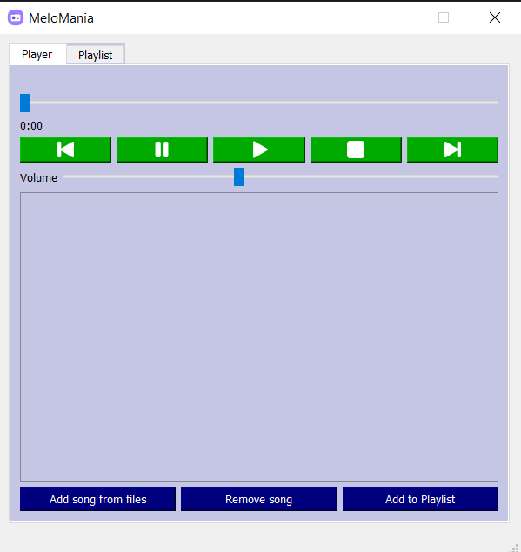
Окно, открывающееся при запуске

Slide 5
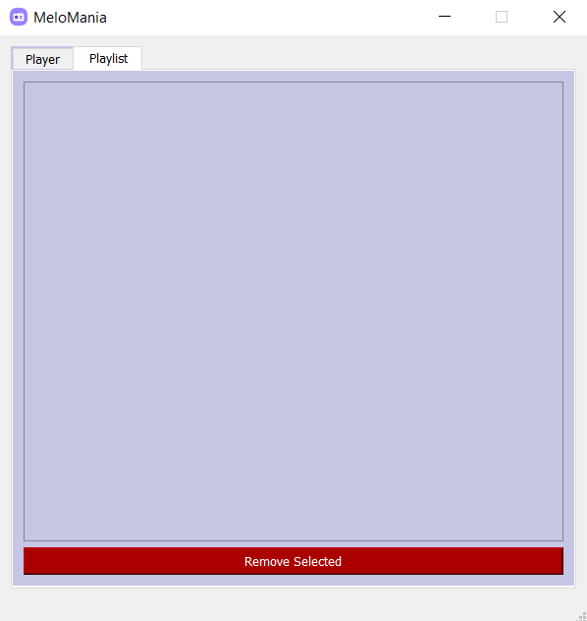
Второе окно приложения

Slide 6
Спасибо за внимание!

